Slide 1
TP N°1
SIA - 20202Q
Métodos de Búsqueda
Boccardi - Puig

Slide 2
Tabla de Contenidos
01
Introducción
02
Métodos Desinformados
03
04
Conclusiones
Métodos Informados
Presentación del problema
BFS/DFS/IDDFS
GREEDY/A*/IDA*
HEURISTICAS
COMENTARIOS

Slide 3
Introducción
PROBLEMA
TECNOLOGIAS
SOLUCION
ESPECIFICACIONES
Sokoban
Java
JavaFX
POO
Heuristicas
Función de Costo
3 Tableros
3 Heuristicas
Demostración Visual
Costo = Profundidad

Slide 4
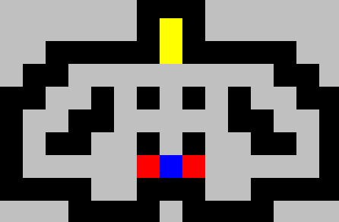
MAPA ELEGIDO PARA EL ANÁLISIS
Player
Box
Goal
Wall

Slide 5
Búsqueda Desinformada
BFS
DFS
IDDFS
Queue
Solución óptima
Tiempo y memoria exponenciales
Stack
Solución no óptima
Tiempo exponencial, menor uso de memoria
Similar a DFS
Solución no óptima
Tiempo exponencial, pero aún menor uso de memoria

Slide 6
Resultados de la Búsqueda Desinformada
Algoritmo | Tiempo | Profundidad | Nodos Exp. | Nodos Front.
BFS | 0.30s | 79 | 23474 | 17
DFS | 0.11s | 1479 | 11653 | 629
IDDFS | 25.91s | 437 | 4742669 | 177

Slide 7
Búsqueda Informada
Global Greedy
A*
IDA*
Priority Queue
Solución no óptima
La complejidad depende la heurística
Priority Queue
Solución óptima
La complejidad depende de la heurística
Stack
Solución óptima
Requiere menos memoria

Slide 8
Heurísticas
H1.
Manhattan entre cajas y objetivos
Camino más corto de una caja al objetivo LIBRE más cercano
H2
Manhattan entre cajas y objetivos
Camino más corto al objetivo más cercano (ocupado o no)
Analiza estados deadlock
H3.
Manhattan entre cajas y objetivos
Camino más corto del jugador a una caja.

Slide 9
Resultados de la Búsqueda Informada - H1
Algoritmo | Tiempo | Profundidad | Nodos Exp. | Nodos Front.
Global Greedy | 0.05s | 119 | 685 | 100
A* | 0.38s | 79 | 22589 | 49
IDA* | 35.20s | 79 | 3512241 | 39

Slide 10
Resultados de la Búsqueda Informada - H2
Algoritmo | Tiempo | Profundidad | Nodos Exp. | Nodos Front.
Global Greedy | 0.21s | 105 | 531 | 96
A* | 0.14s | 79 | 11685 | 37
IDA* | 129.87s | 79 | 13155807 | 36

Slide 11
Resultados de la Búsqueda Informada - H3
Algoritmo | Tiempo | Profundidad | Nodos Exp. | Nodos Front.
Global Greedy | 0.34s | 95 | 22962 | 0
A* | 0.36s | NO ENCONTRADA | 23339 | 0
IDA* | 31.52s | 79 | 3170775 | 37

Slide 12
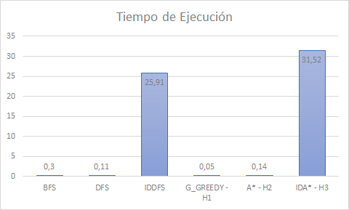
Comparación de tiempos entre soluciones. *
* Para las informadas tomamos la heurística con mejor resultado.

Slide 13
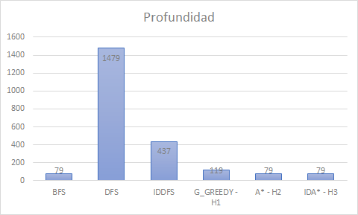
Comparación de profundidad entre soluciones. *
* Para las informadas tomamos la heurística con mejor resultado.

Slide 14
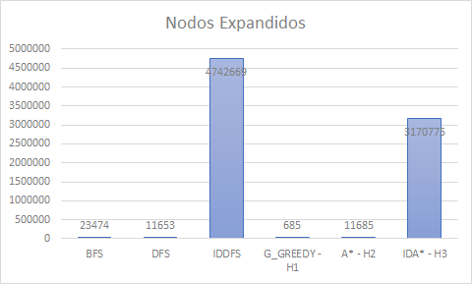
Comparación de nodos expandidos entre soluciones. *
* Para las informadas tomamos la heurística con mejor resultado.

Slide 15
Conclusiones & Demo
¿Qué tan importante es conocer el problema?
¿Hay un método perfecto?
¿En qué escenarios es mejor la información?
¿Cómo elegir el “mejor método”?

Slide 16

Template cortesía de:

